Slide 1
NAKIT

Slide 2
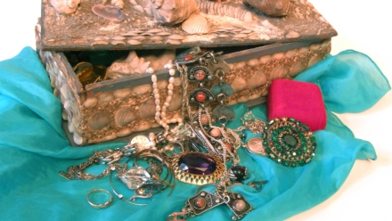
Nakit je vrijedan predmet koji služi za ukras, i često je izrađen od plemenitih kovina i dragulja.

Slide 3
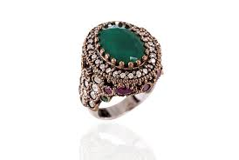
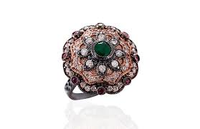
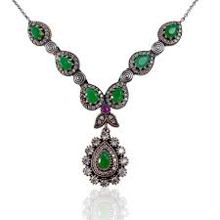
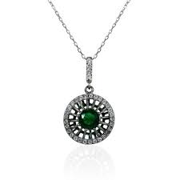
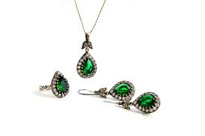
Najčešće vrste nakita:
Ogrlica
Prsten
Naušnice
Satovi

Slide 4
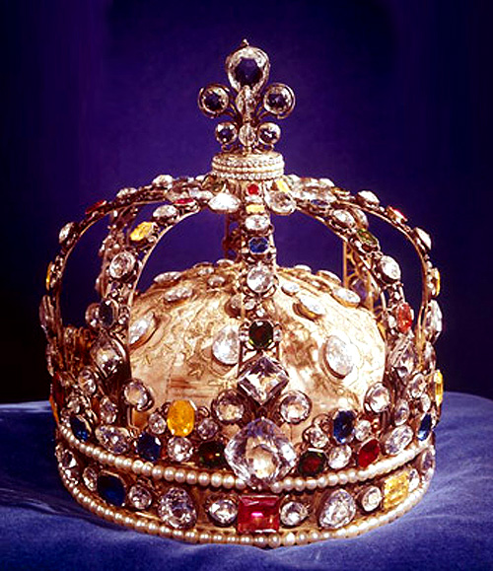
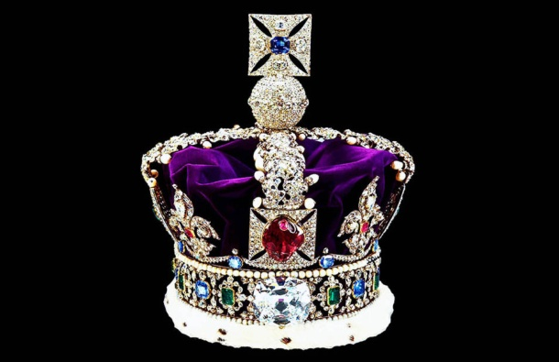
Kraljevski nakit
U Londonu se i danas čuva kruna kraljice Elizabete II. te ostali kraljevski dragulji.

Slide 5
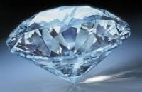
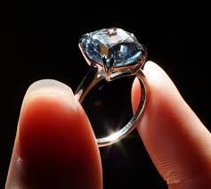
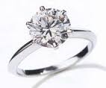
Dijamanti
Dijamant je najtvrđi poznati mineral koji nastaje duboko u zemljinoj kori
Težina dijamanata izražava se u karatima

Slide 6
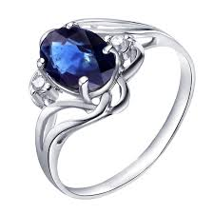
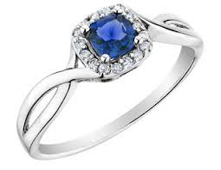
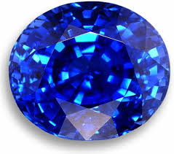
Safir
Safir je dragi kamen plave boje
Najveća nalazišta su: Kina, Madagaskar i Australija

Slide 7
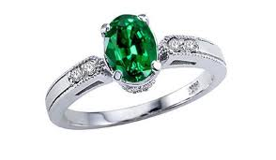
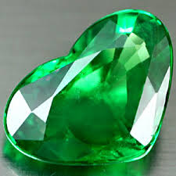
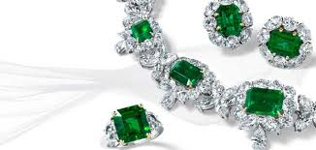
Smaragd
Najčešće se nalazi u zelenoj i plavozelenoj boji
Egipćani smatraju da je sibmbol ljepote

Slide 8
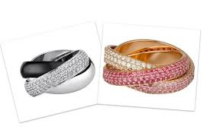
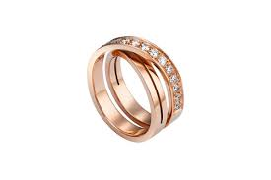
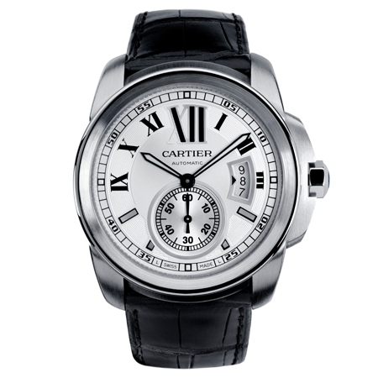
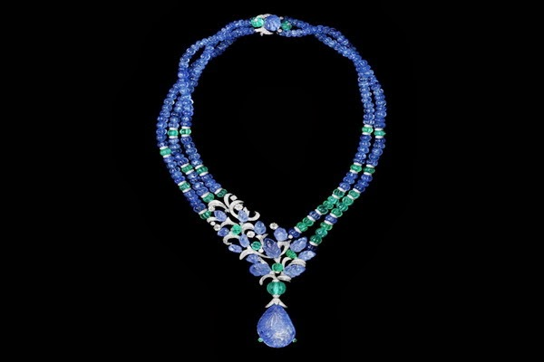
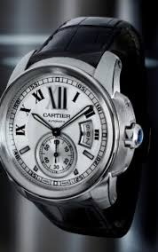
Cartier kuća nakita
Cartier je poznata francuska kuća koja izrađuje nakit

Slide 9
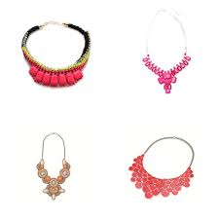
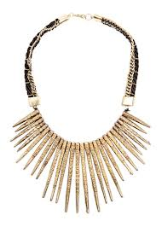
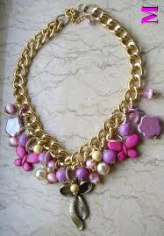
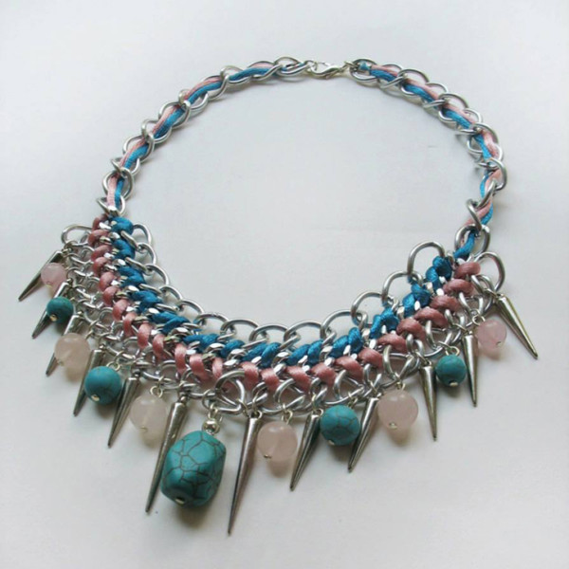
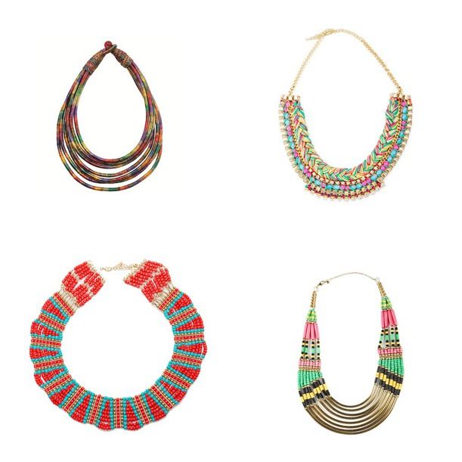
Hit ove sezone su šarene ogrlice

